Slide 1
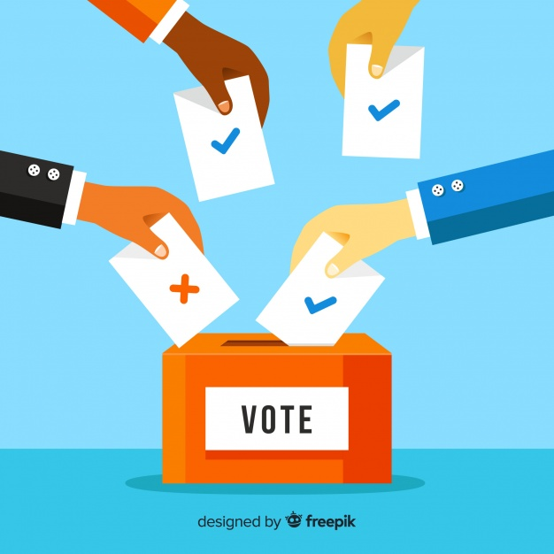
Desafios de la institucionalización Democrática
Pensamiento
Una gran democracia debe progresar o pronto dejará de ser o grande o democracia
Theodore Roosevelt
07-07-2020

Slide 2
Preámbulo
Construir una democracia real frente al poder empresarial y financiero exige replantear el poder y la agencia, y explorar los enfoques creativos, experimentales, emancipadores y de intercambio de conocimientos de los movimientos sociales.

Slide 3

El presidente y sus funcionarios afirman que el país es una nación democratica.
El Salvador
Los partidos políticos se autodenominan democráticos

Slide 4
Pero es así?
demos = pueblo
Democracia
El poder ejercido por el pueblo
kratos= poder

Slide 5

La Consolidación de la democracia
Consolidación de un verdadero Estado de derecho democrático
El cual esta regido por las leyes sin excepción de personas y situaciones

Slide 6
Gobierno
Empresa privada
Construcción de la democracia
Movimientos sociales
El derecho a participar debe de ser conquistador por la misma sociedad
Toda la población

Slide 7
Aprendizaje
Inclusión
Equidad
Diferenciación
Participación ciudadana
Legalidad
Realismo
Flexibilidad

Slide 8
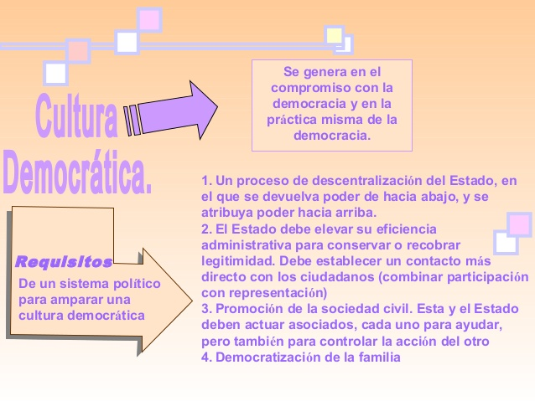

Slide 9

Gobierno
P O D E R
Pueblo

Slide 10
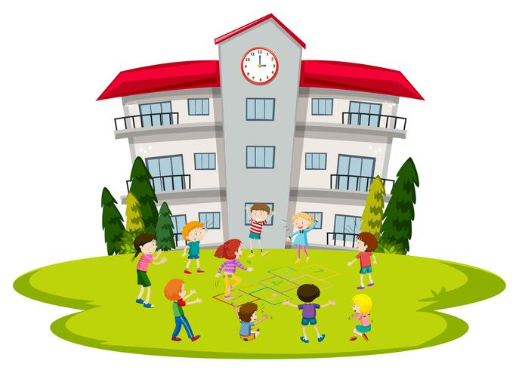
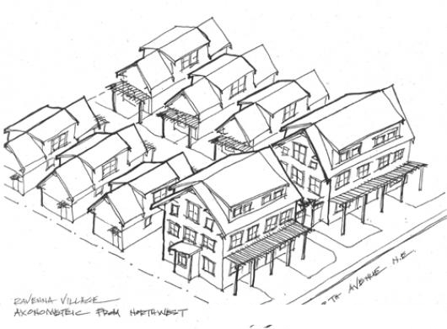

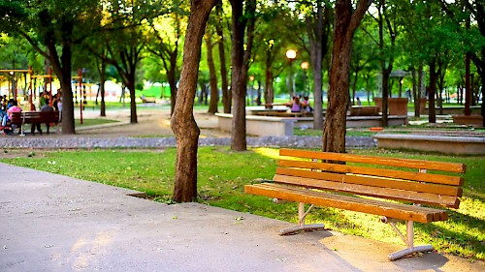
Espacios de democracia

